Slide 1

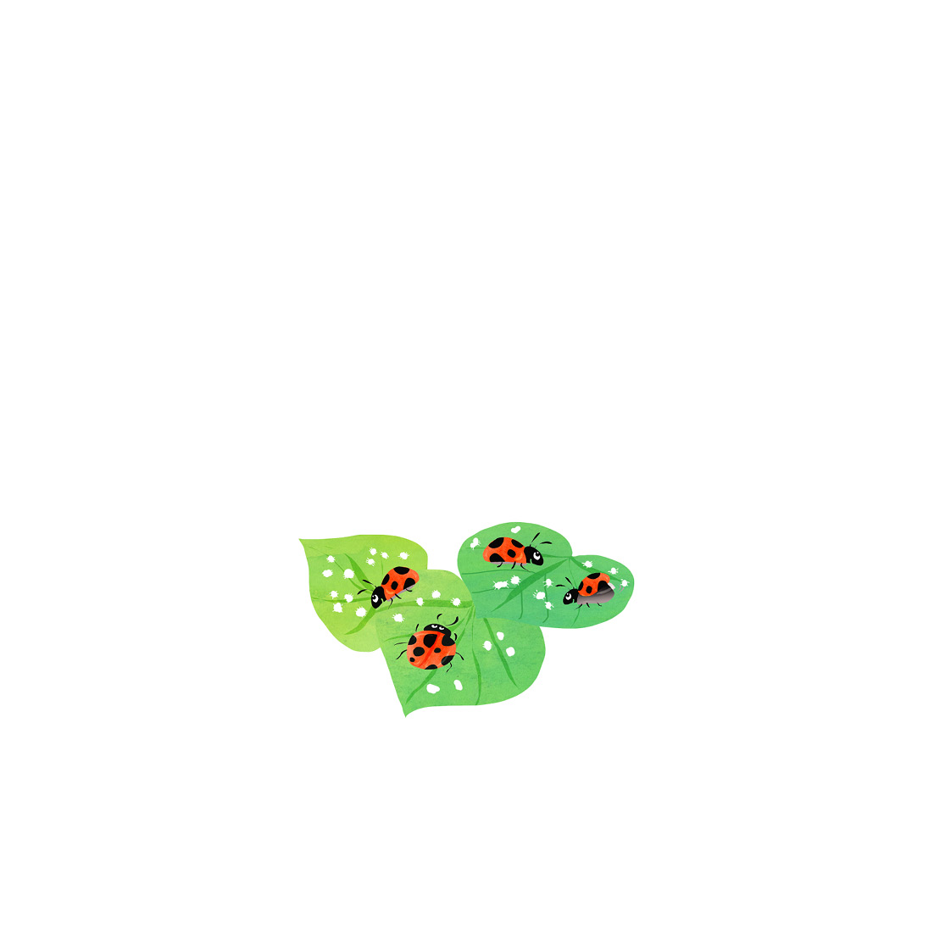
Sam van Riet·Matthew Kalil·Nina Lewis
祖父法鲁克的花园

Slide 2
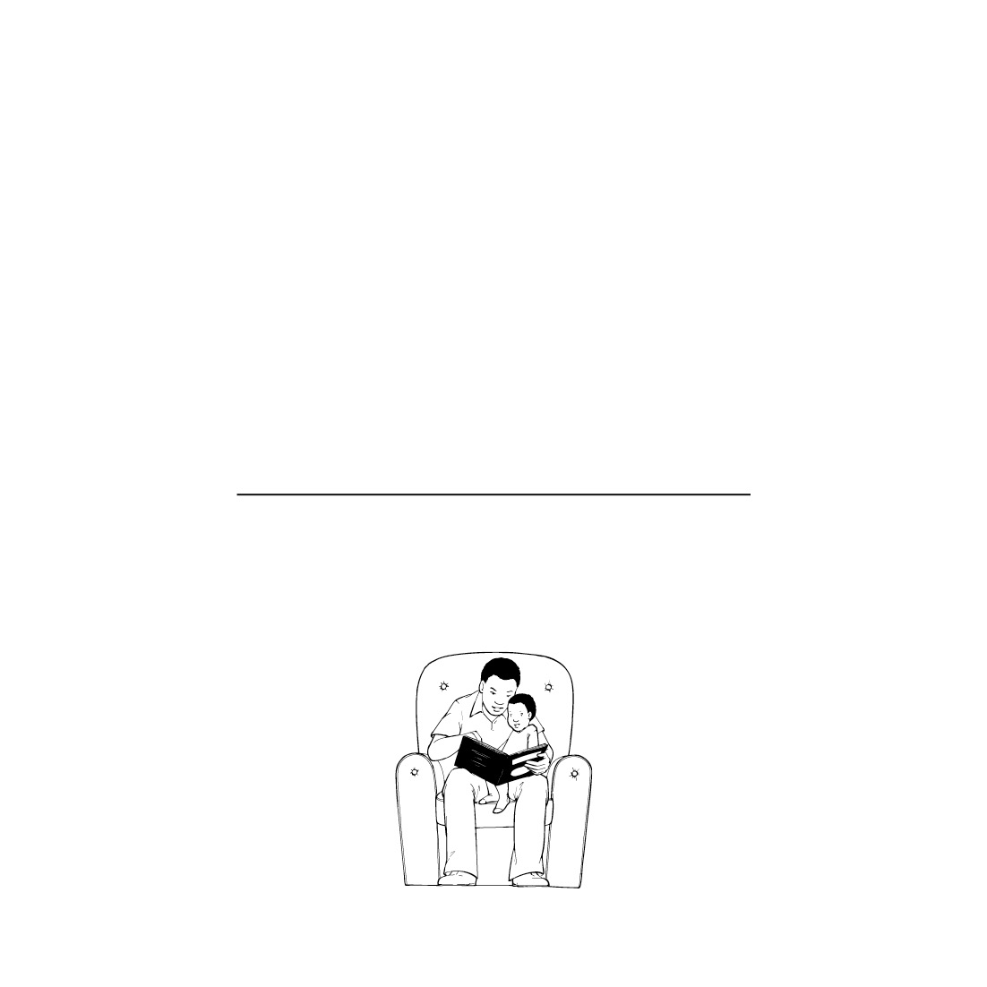
祖父法鲁克的花园
这本书属于

Slide 3
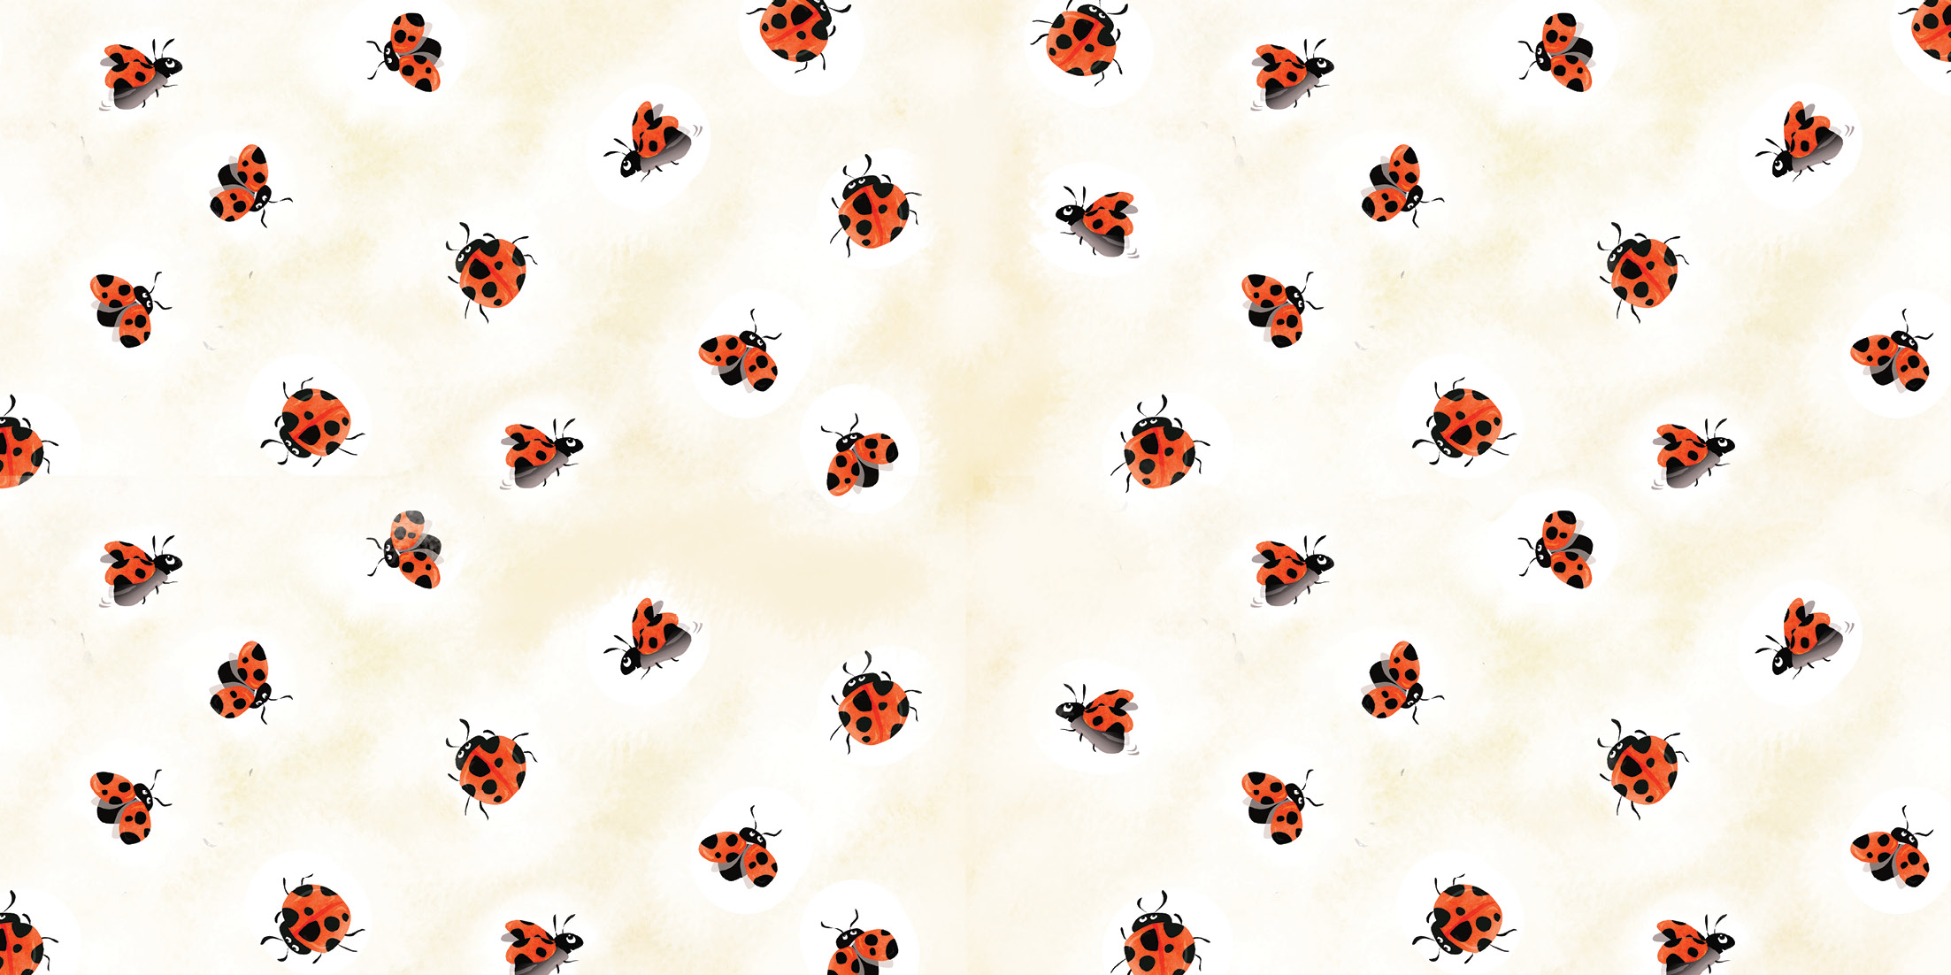

Slide 4

Sam van Riet·Matthew Kalil·Nina Lewis
祖父法鲁克的花园

Slide 5
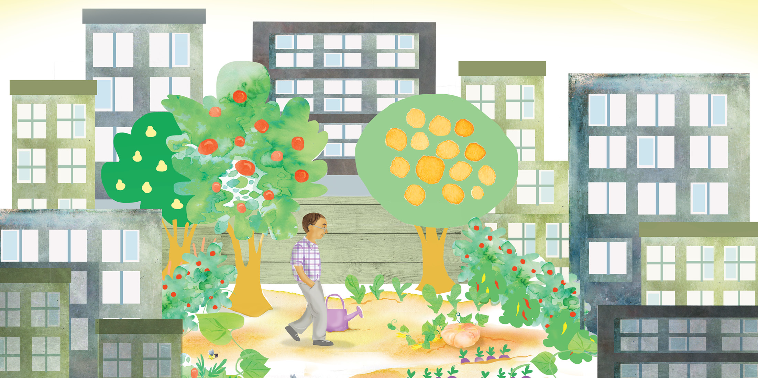
在城市深处，被房屋、砖块和焦油环绕的地方，你会发现祖父法鲁克的花园。

Slide 6

阿米尔每周拜访祖父一次。
他喜欢那里的树叶、花朵和树木。

Slide 7
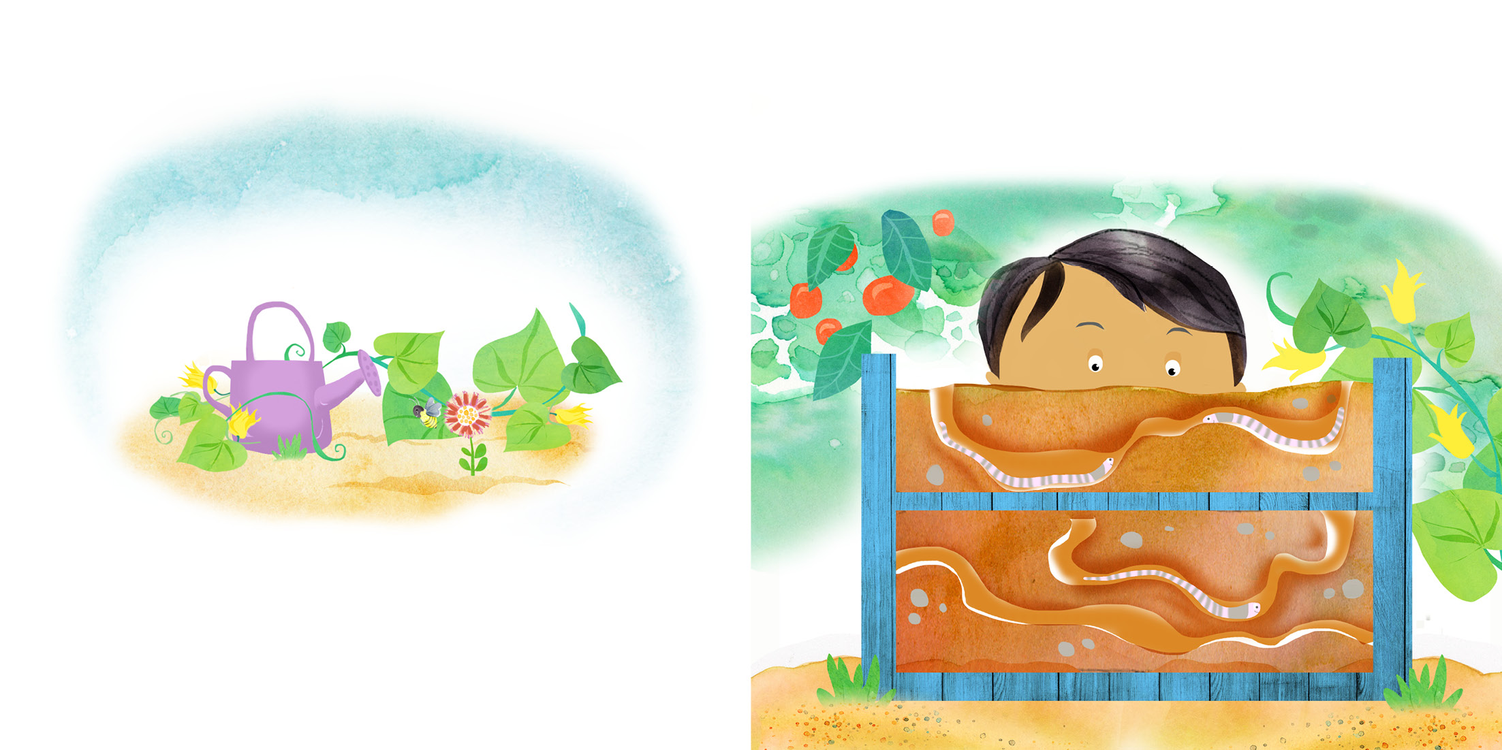
阿米尔帮助给植物堆肥，他一整天都和祖父一起工作。
阿米尔帮忙给植物浇水。

Slide 8
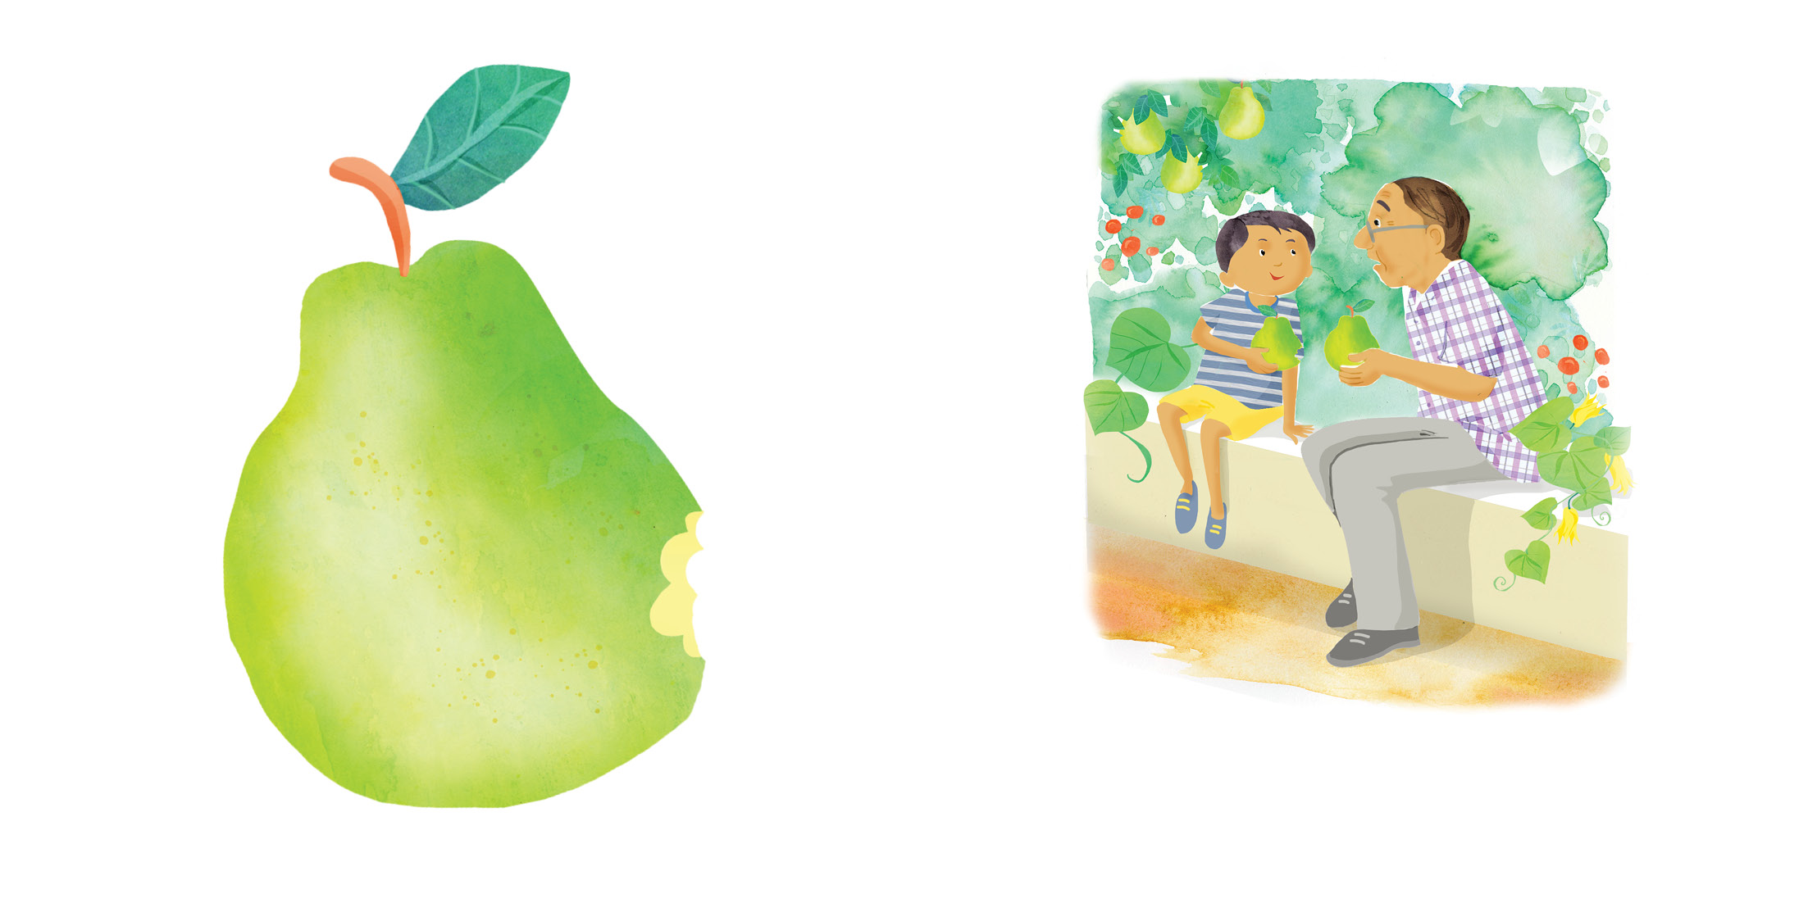
当他们完工时，
他们会享用丰收的果实。
有一天，祖父没有吃他的梨。
“怎么了？”阿米尔问。

Slide 9

“我的花园快死了。”祖父回答。
“为什么？”阿米尔问。
“仔细看，”祖父说。 “一些害虫正在吃植物。”

Slide 10
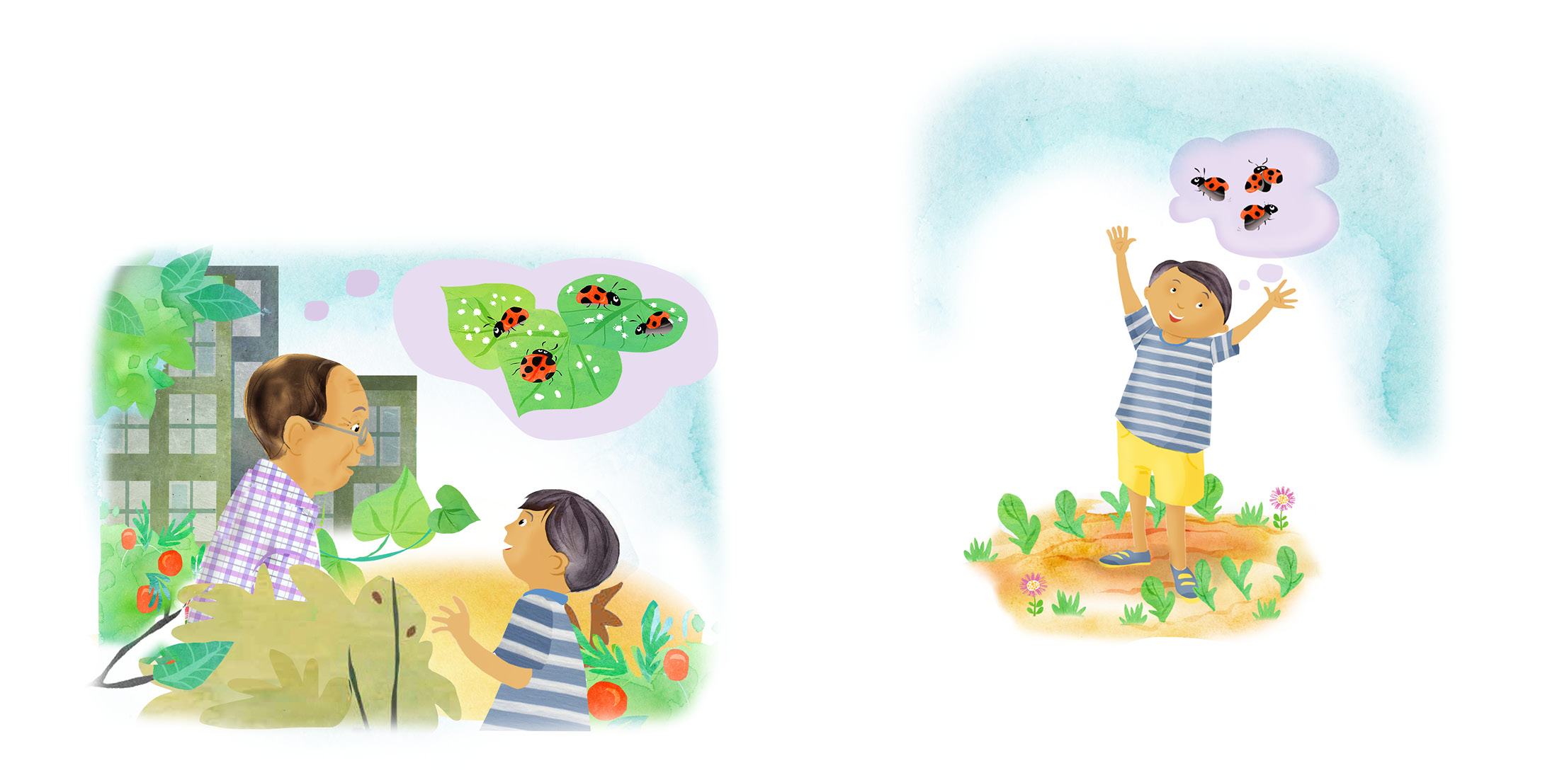
“我们需要瓢虫！”祖父说。 “它们会吃掉杀死植物的害虫。没有瓢虫，花园就会死亡。”
“我会带来一两只瓢虫的。”阿米尔说。

Slide 11
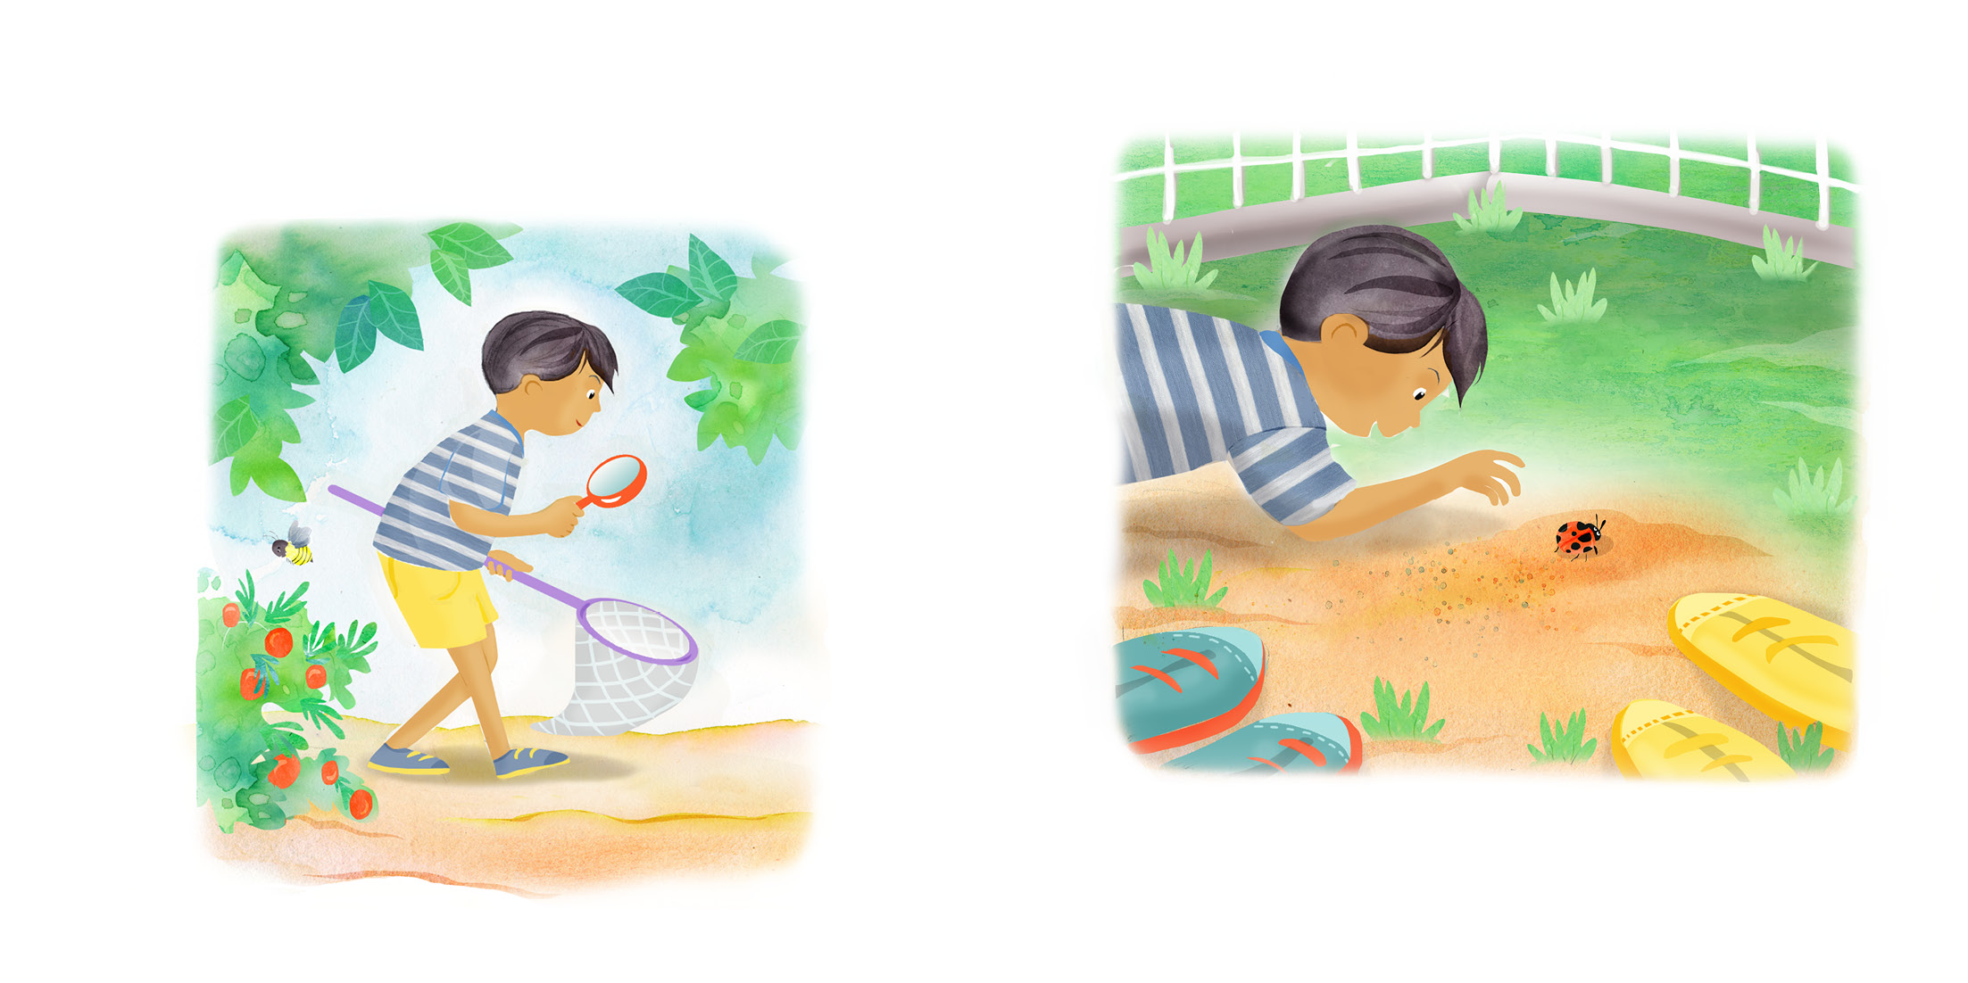
整整一个星期，阿米尔都在寻找收集瓢虫。
他在运动场上发现了一只瓢虫。

Slide 12
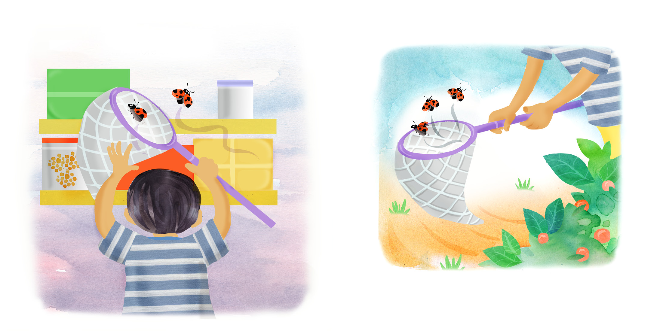
在店里又发现了两只。
在公园里发现了三只。

Slide 13
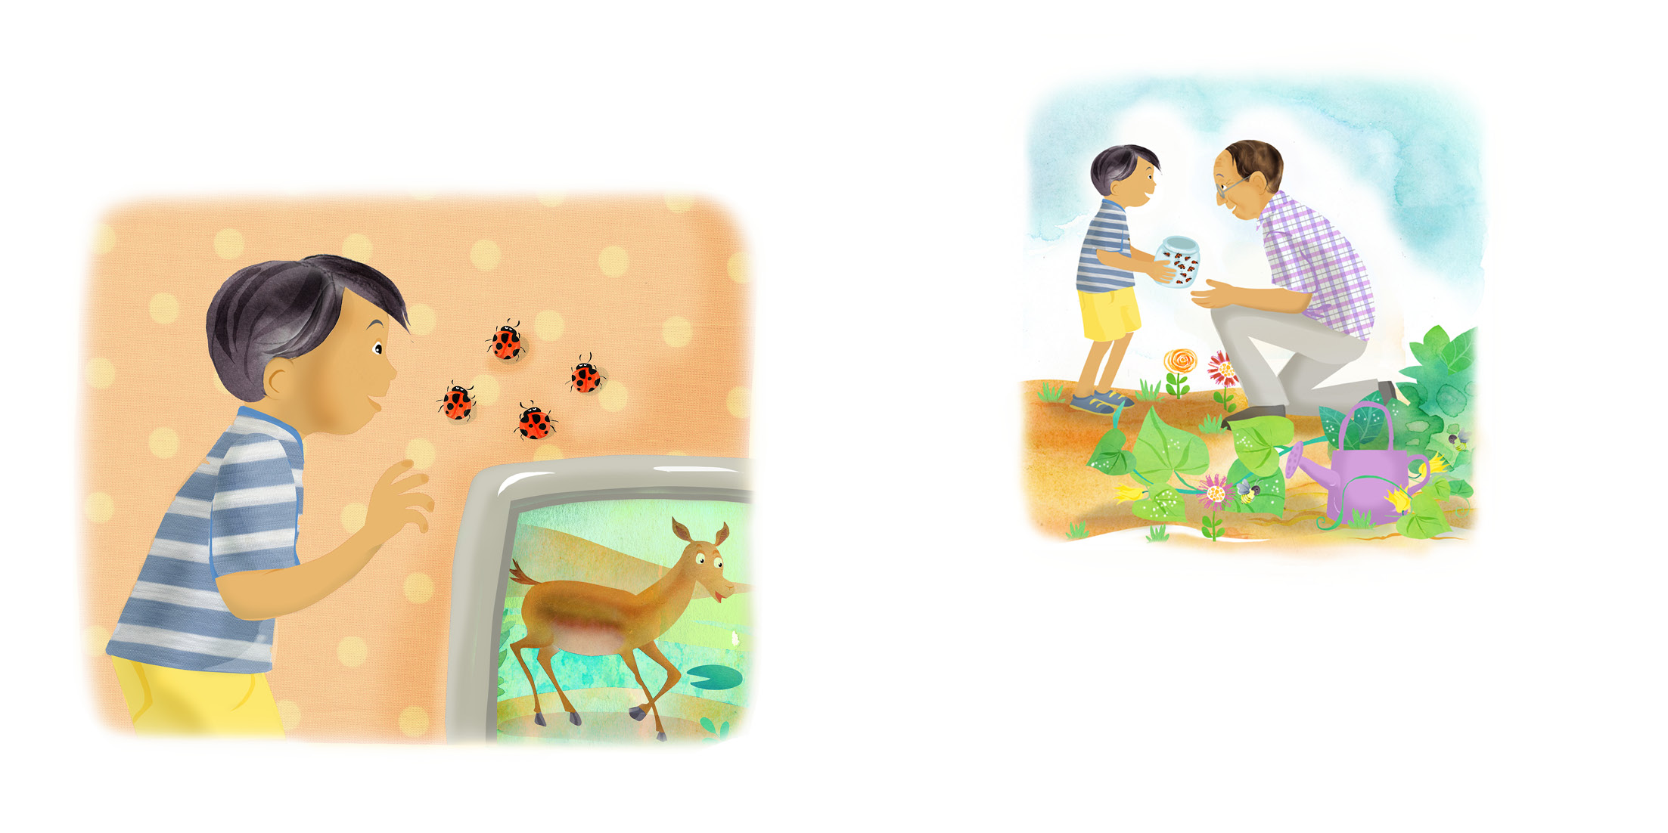
在电视后面发现了四只。
下周，阿米尔去拜访祖父法鲁克，并给他看了他装有十只瓢虫的罐子。
“你做得很好，我的孩子，你做得很好。”祖父说，眼里噙着泪水。

Slide 14
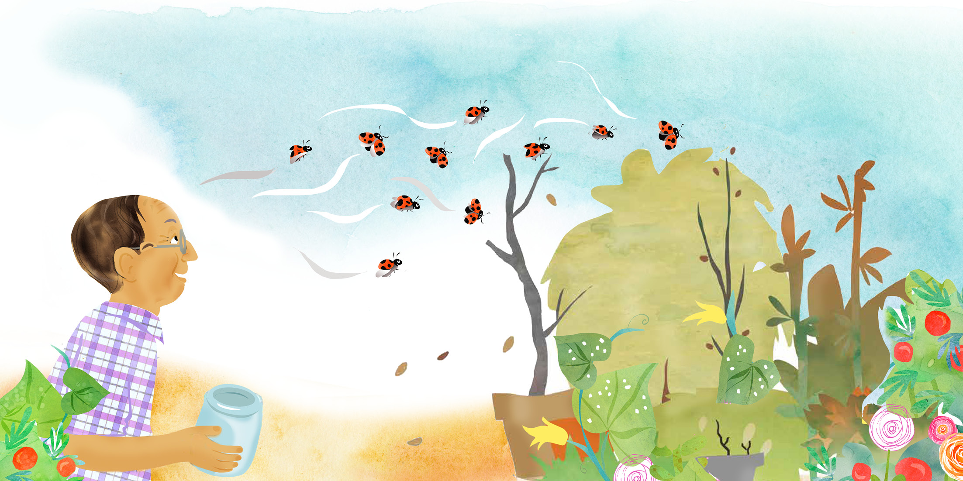
祖父很高兴。
这些瓢虫都很饿。

Slide 15

这些瓢虫吃了害虫，花园又兴旺了。

Slide 16
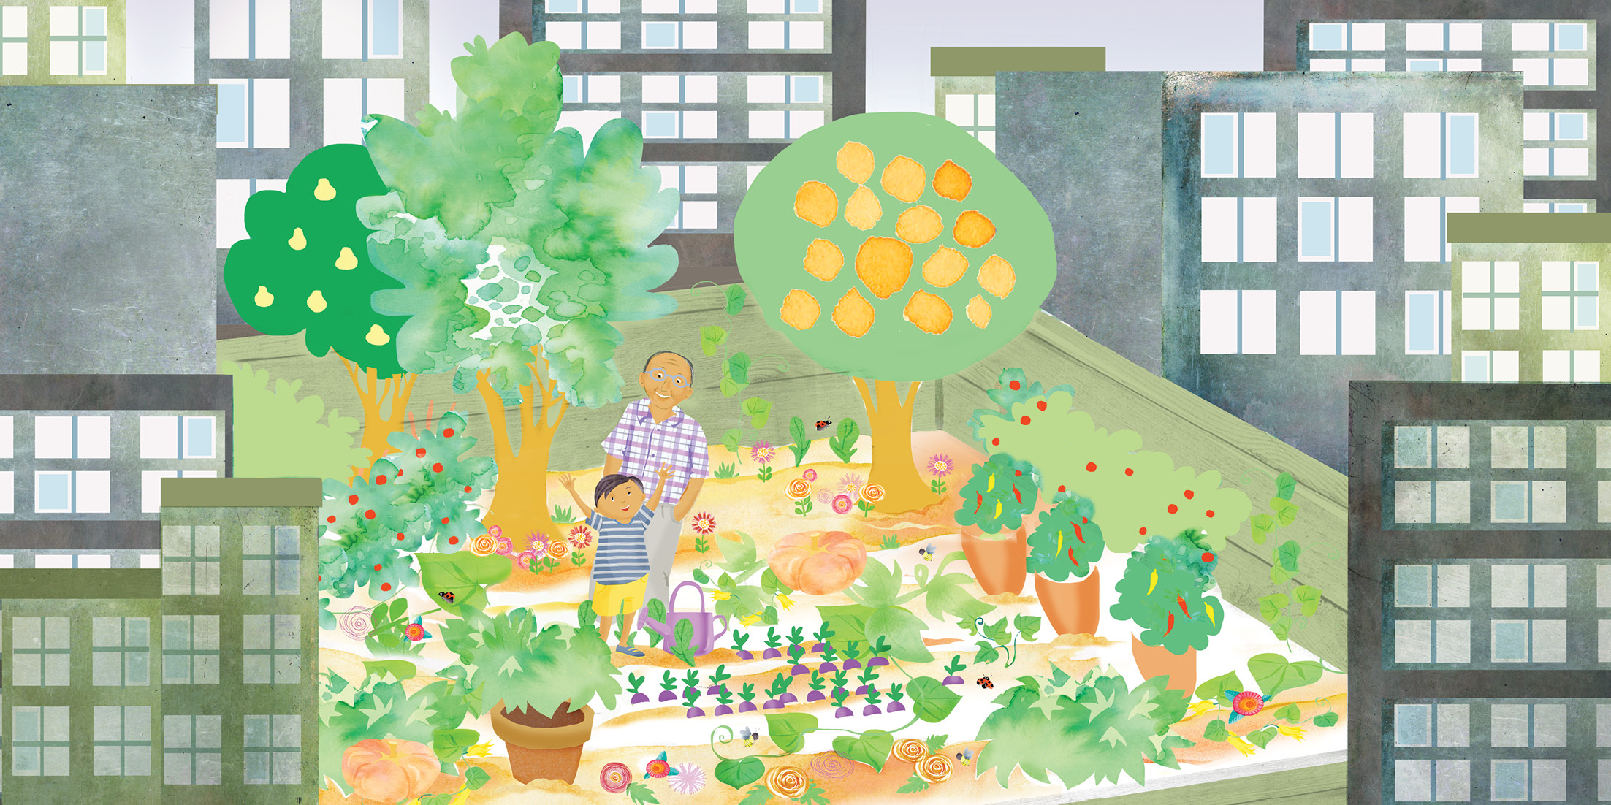
从那天起，祖父法鲁克的花园成为了花园本来的样子。
它越来越茂盛，越来越茂盛。

Slide 17


